Slide 1
地域フォーミュラリとは
倉敷地域フォーミュラリ委員会

Slide 2
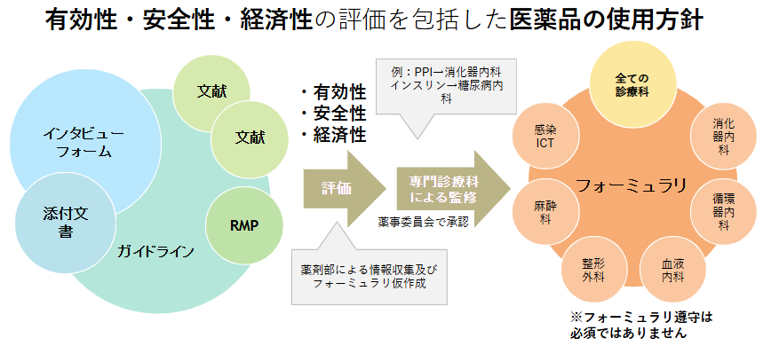
フォーミュラリとは
医薬品の有効性・安全性など科学的根拠と経済性を総合的に評価して、医療機関や地域ごとに策定する医薬品の使用指針
遵守を
強制しない

Slide 3
地域フォーミュラリとは
地域の医療機関、薬局、医師会、薬剤師会などが共同で 作成する「推奨医薬品リスト」
地域で標準的に用いる薬剤を決めることで過剰・重複投与を 減らし、医療の質と効率を上げる
処方薬の標準化により、地域包括ケアシステムの一助とする

Slide 4
骨太の方針2025
医療費適正化や医薬品の適正使用の観点から、地域フォーミュラリの 全国展開を強く推進する姿勢が明記
地域フォーミュラリの全国展開を2026年度から実行可能な形で進める方針
2026年度予算に地域フォーミュラリ全国展開に向けた施策を反映する方針が打ち出されている
2026年度中には各都道府県で地域フォーミュラリ策定に向けた会議体を 設置する場を整えるとしている
次期改定において医科での評価が行われる可能性
政府が本格的に推進フェーズに入ったと認識

Slide 5
2026年度 個別改定項目
新設「地域支援・医薬品供給対応体制加算」
「地域の保険医療機関や、保険薬局、医療関係団体と連携し、取り扱い医薬品の品目について事前に取り決めをしておくことが望ましい」と明記されている
地域フォーミュラリに該当する可能性

Slide 6
地域フォーミュラリのメリット
患者
国
自治体保険者
調剤薬局
医療機関
流通
フォーミュラリ
入退院・転院に伴う薬品変更の減少、残薬減少
医療費削減
薬物療法の標準化
処方提案
医薬品鑑別の簡素化
薬物治療の標準化
在庫問題解消
入院転院に伴う持参薬鑑別の簡素化
医療の質医事及び医療費削減
災害対策（在庫問題解消）
ポリファーマシー、残薬への支出削減
効率的な在庫管理
効率的な配送

Slide 7
倉敷地域で導入することのメリット
エビデンスに基づいた薬剤選択が促され、
地域全体で同じ質の医療が受けられる
地域全体での合意形成により、患者の受診先が 変わっても、同じ第一推奨薬で治療継続しやすい
地域フォーミュラリ導入にあたり卸売業者と連携、対象薬剤の安定供給を確保

